Slide 1

klasa I
moduł 27
PICNIC
PI Synergia początkowej nauki języka obcego z edukacją wczesnoszkolną i technologiami informacyjno-komunikacyjnymi.
Projekt współfinansowany przez Europejski Fundusz Społeczny w ramach Programu Operacyjnego Kapitał Ludzki.
Priorytet III Wysoka jakość systemu oświaty, Działanie 3.3 Poprawa jakości kształcenia, Poddziałanie 3.3.4 Modernizacja treści i metod kształcenia – projekty konkursowe.

Slide 2


Slide 3
cookies
blanket
contest
basket
sandwich

Slide 4












Slide 5









Slide 6
Notes:
(

Slide 7
c
o
r
n
c
o
c
a
c
o
l
a
n
u
t
b
a
s
k
e
t
a
o
u
e
i
y

Slide 8
corn
=
nut
basket
>
corn
<
coca cola
nut

Slide 10
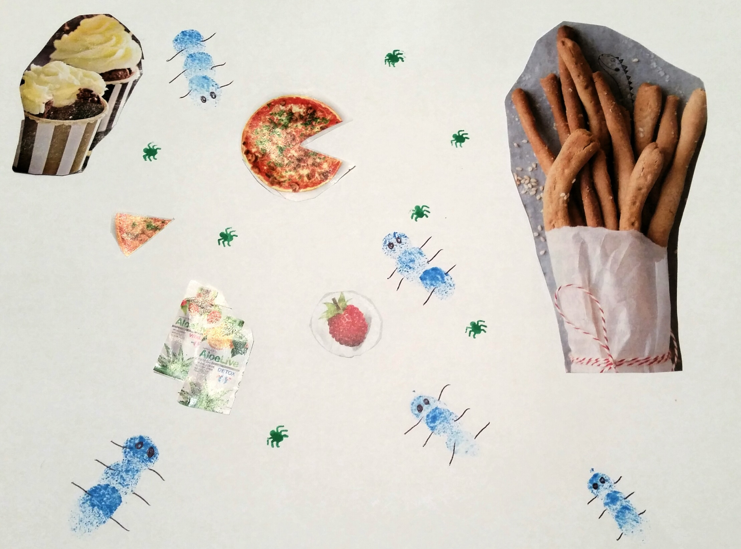

Slide 11




Slide 12


